Slide 1

中介者模式

Slide 2
泡泡堂游戏
游戏之初只支持两个玩家同时进行对战
先定义一个玩家构造函数，它有3个简单的原型方法：Play.prototype.win、Play.prototype.lose以及表示玩家死亡的Play.prototype.die。因为玩家的数目是2，所以当其中一个玩家死亡的时候游戏便结束, 同时通知它的对手胜利。这段代码看起来很简单：

Slide 3
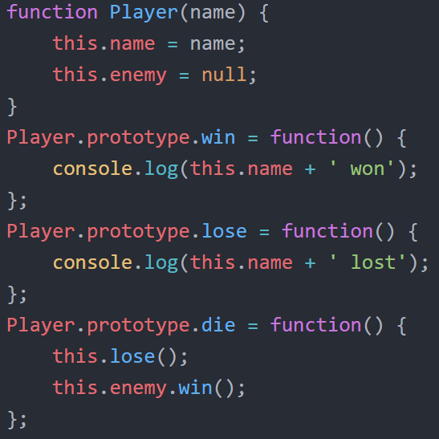

Slide 4
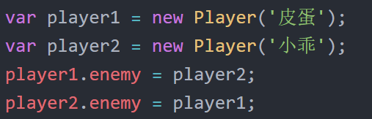

泡泡堂游戏
接下来创建2个玩家对象，并且相互设置敌人：
当玩家player1被泡泡炸死的时候，只需要调用这一句代码便完成了一局游戏：

Slide 5

多人版泡泡堂游戏
定义一个数组players来保存所有的玩家，在创建玩家之后，循环players来给每个玩家设置队友和敌人：
再改写构造函数Player，使每个玩家对象都增加一些属性，分别是队友列表、敌人列表 、玩家当前状态、角色名字以及玩家所在的队伍颜色：

Slide 6
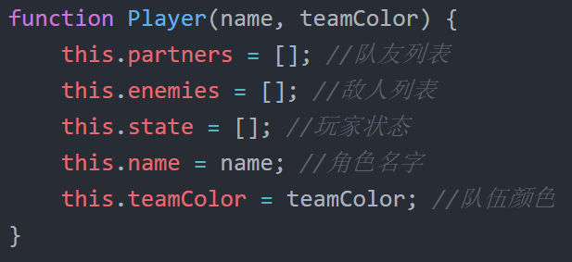
多人版泡泡堂游戏

Slide 7
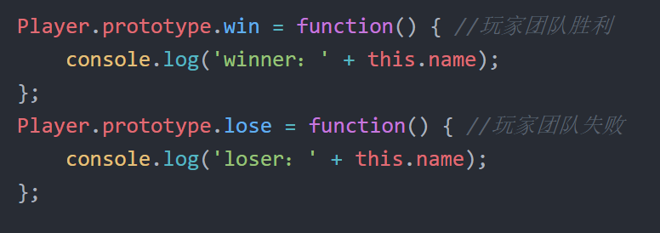
多人版泡泡堂游戏
玩家胜利和失败之后的展现依然很简单，只是在每个玩家的屏幕上简单地弹出提示：

Slide 8
多人版泡泡堂游戏
玩家死亡的方法要变得稍微复杂一点，我们需要在每个玩家死亡的时候，都遍历其他队友的生存状况，如果队友全部死亡，则这局游戏失败，同时敌人队伍的所有玩家都取得胜利，代码如下：

Slide 9

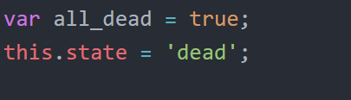
多人版泡泡堂游戏
方法整体
玩家状态

Slide 10
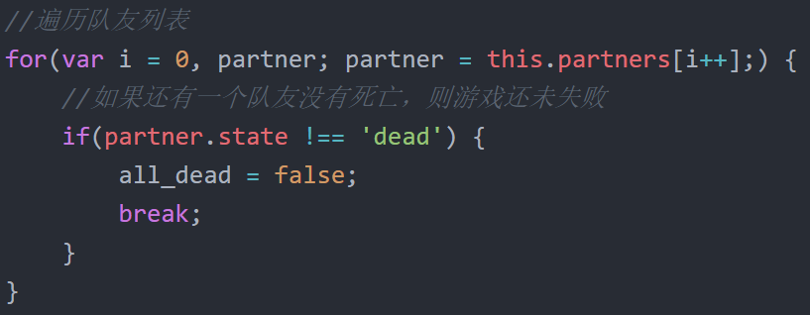
多人版泡泡堂游戏
遍历队友列表

Slide 11
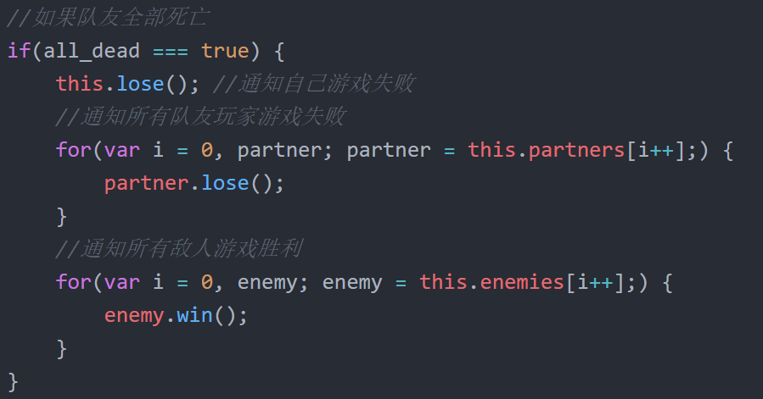
多人版泡泡堂游戏
队友全部死亡时的处理

Slide 12
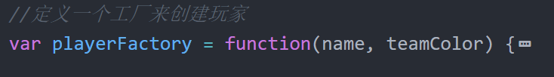

多人版泡泡堂游戏
最后定义一个工厂来创建玩家
函数概览
创建一个实例

Slide 13
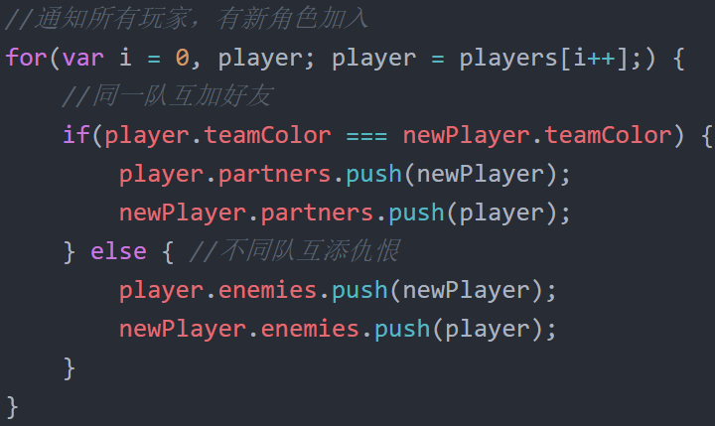
多人版泡泡堂游戏
通知其他玩家有新角色加入

Slide 14
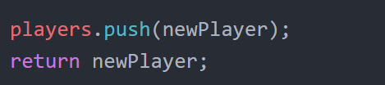
多人版泡泡堂游戏
返回实例

Slide 15
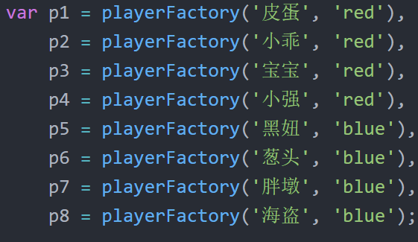
多人版泡泡堂游戏
测试程序

Slide 16
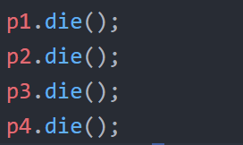
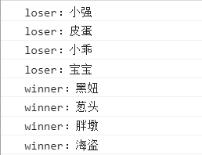
多人版泡泡堂游戏
触发死亡
输出结果

Slide 17
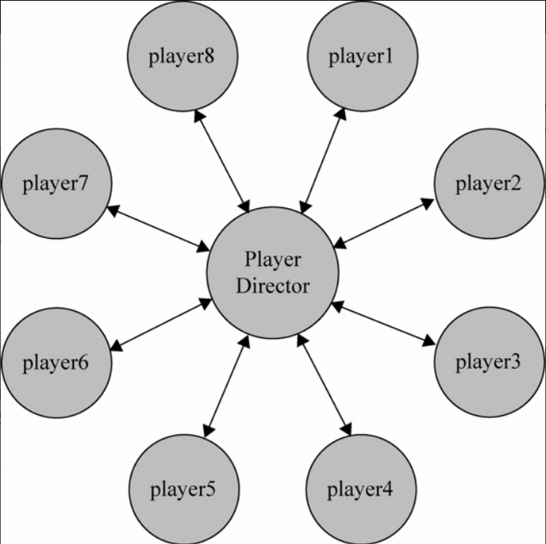
用中介者模式改造泡泡堂游戏
现在我们开始用中介者模式来改造上面的泡泡堂游戏，改造后的玩家对象和中介者的关系如图

Slide 18
用中介者模式改造泡泡堂游戏
首先仍然是定义Player构造函数和player对象的原型方法，在player对象的这些原型方法中，不再负责具体的执行逻辑，而是把操作转交给中介者对象，我们把中介者对象命名为playerDirector：

Slide 19
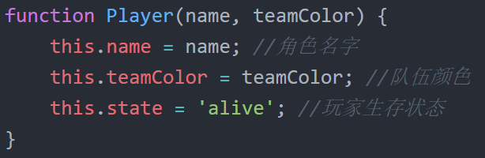
用中介者模式改造泡泡堂游戏
Player构造函数

Slide 20
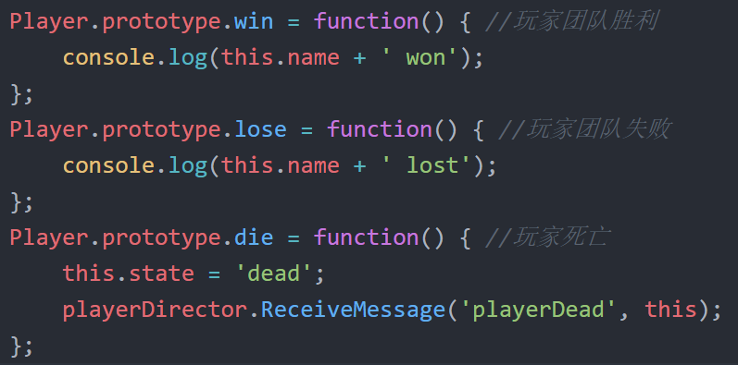
用中介者模式改造泡泡堂游戏
执行逻辑放到中介者对象

Slide 21
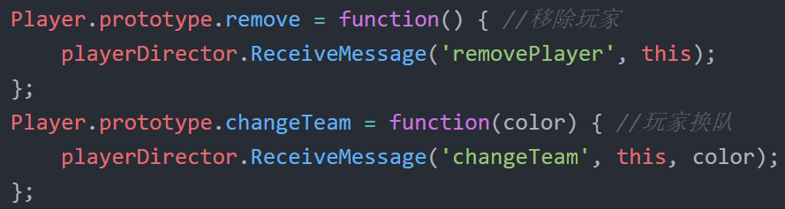
用中介者模式改造泡泡堂游戏

Slide 22
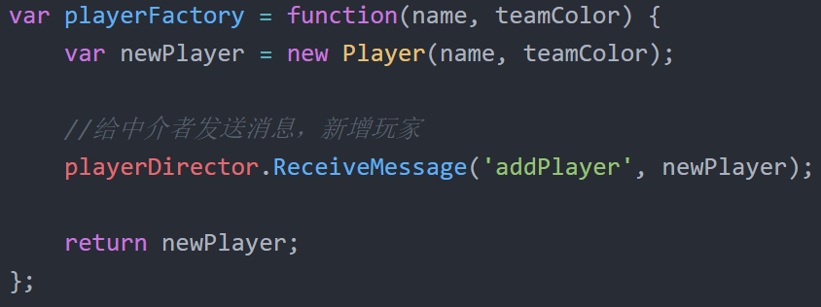
用中介者模式改造泡泡堂游戏
Player工厂

Slide 23
用中介者模式改造泡泡堂游戏
中介者对象概览

Slide 24
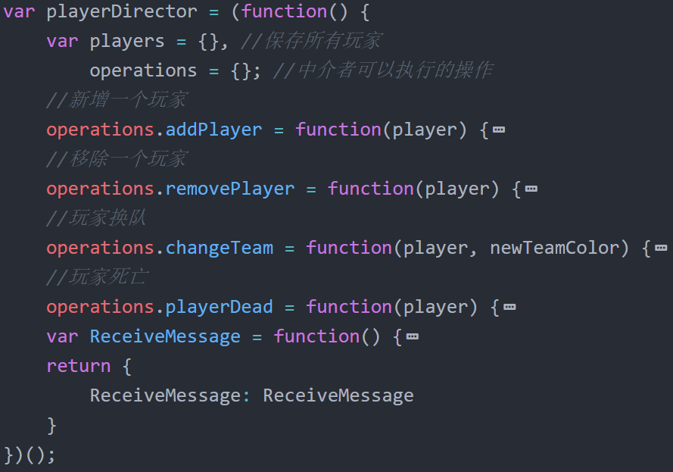

Slide 25
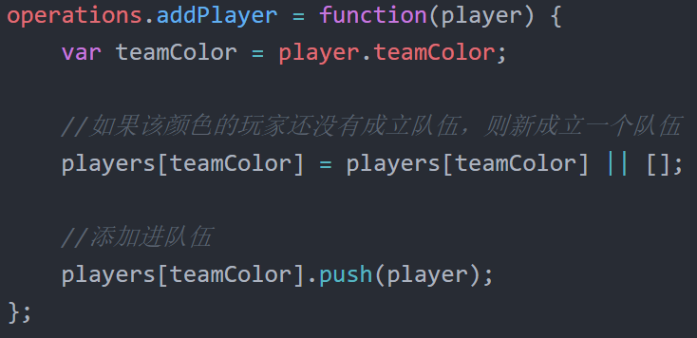
用中介者模式改造泡泡堂游戏
新增一个玩家

Slide 26
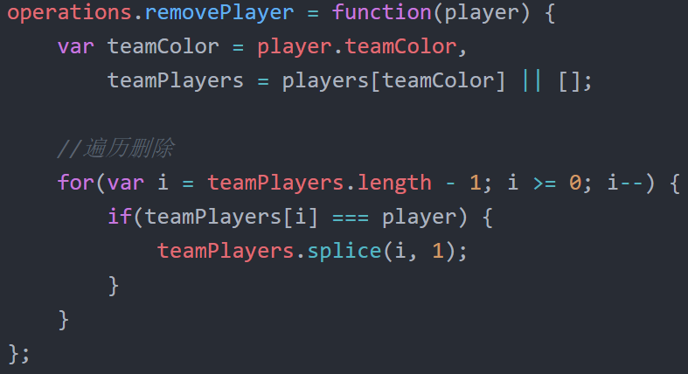
用中介者模式改造泡泡堂游戏
移除一个玩家

Slide 27
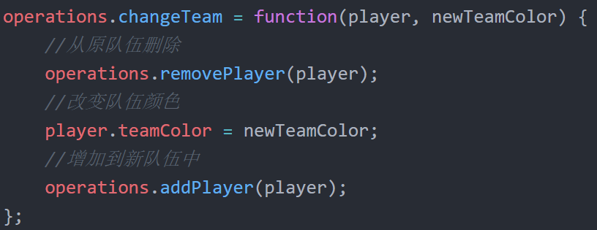
用中介者模式改造泡泡堂游戏
玩家换队

Slide 28
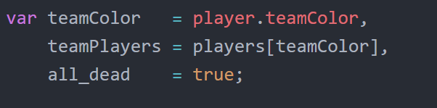
用中介者模式改造泡泡堂游戏
玩家死亡
临时变量

Slide 29
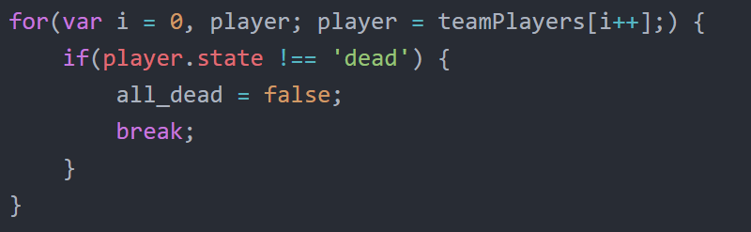
用中介者模式改造泡泡堂游戏
判断是否全部死亡

Slide 30
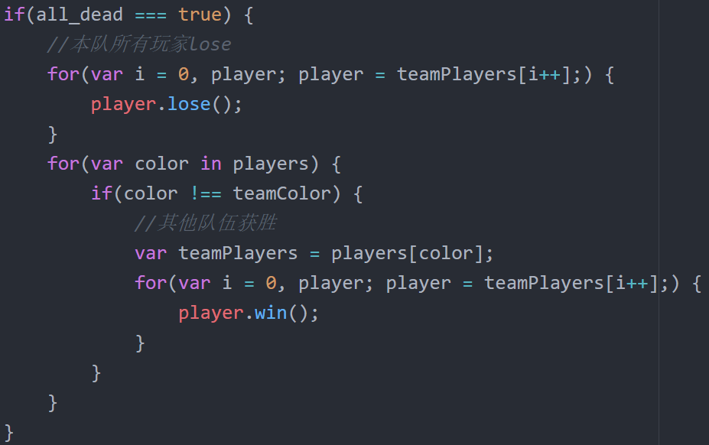
用中介者模式改造泡泡堂游戏
全部死亡时的处理

Slide 31
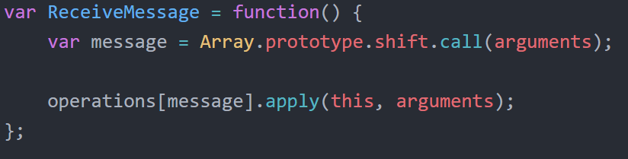
用中介者模式改造泡泡堂游戏
接收外部发来的消息

Slide 32
用中介者模式改造泡泡堂游戏
改造后的程序：
除了中介者本身，没有一个玩家知道其他任何玩家的存在，玩家与玩家之间的耦合关系已经完全解除。
某个玩家的任何操作都不需要通知其他玩家，而只需要给中介者发送一个消息，中介者处理完消息之后会把处理结果反馈给其他的玩家对象。
我们还可以继续给中介者扩展更多功能，以适应游戏需求的不断变化。

Slide 33
小结
中介者模式是迎合迪米特法则的一种实现。
迪米特法则也叫最少知识原则，是指一个对象应该尽可能少地了解另外的对象（类似不和陌生人说话）。
中介者模式可以非常方便地对模块或者对象进行解耦，但对象之间并非一定需要解耦。

Slide 34


